Slide 1
Realtime Binauralizáció fejkövetéssel kiegészítve
Önálló labor 2
Konzulens: Firtha Gergely

Slide 2
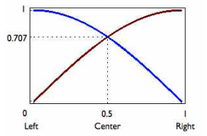
Realtime Binauralizáció fejkövetéssel kiegészítve
Motiváció
A fej/fülhallgató sokkal gyakrabban használt, elérhetőbb és univerzálisabb eszköz, mint a térhangzást reprodukáló hangrendszerek
Jelenleg legelterjedtebb módszer az amplitúdó-panorámázás, ennél sokkal élethűbb hangzás érhető már el

Slide 3
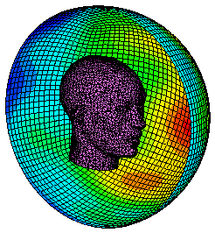
Realtime Binauralizáció fejkövetéssel kiegészítve
A binauralizáció célja
Dobhártyán „mérhető” jelek meghatározása és reprodukciója a forrás és hallgató geometriai elrendezésének figyelembevételével
Pl a fej árnyékoló hatása, az úthossz-különbségből adódó fáziskülönbség, a fülkagyló hatása nagy frekvenciákon
Műfejes mérés – HRTF formátum

Slide 4
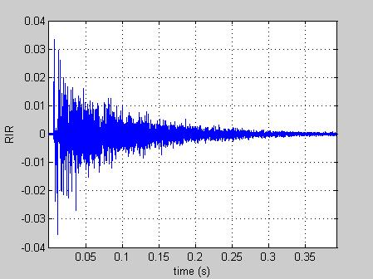
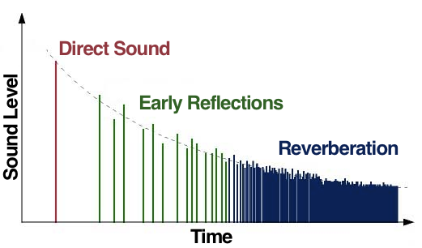
Realtime Binauralizáció fejkövetéssel kiegészítve
Teremhangzások tipikus modellezése
Impulzusválasz modellezése – zengetők
Mérés – gerjesztési és mérési pont fix, a mérési pont ritkán rendelkezik a fej karakterisztikáival
Nem pozíció- és irányfüggő

Slide 5
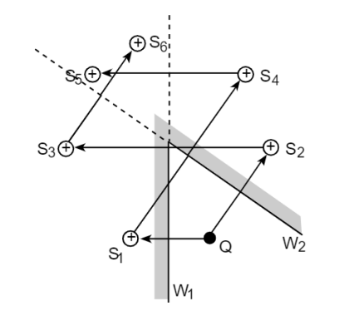
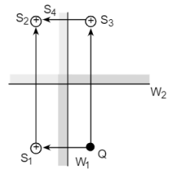
Realtime Binauralizáció fejkövetéssel kiegészítve
Tükörforrások módszere (Mirror Image Method - MSM)
Reflexiók modellezésére használatos
A szoba peremfeltételeit elégíti ki a szobán kívülre tükrözött pontforrásokal
Többszörös visszaverődések számolásakor exponenciálisan nő a számítási igény, ezt a modell finomításával lehet elkerülni (kilépési feltételek)
Sarkok környékén pontatlan modell, konkáv belső terekre bonyolult a kiterjesztése
Kiterjeszthető a reflexió aluláteresztő jellegével
Csak síklapokra működik

Slide 6
Realtime Binauralizáció fejkövetéssel kiegészítve
Célom a félévben
Olyan adatstruktúra létrehozása, mely egy adott termet geometriai és akusztikai paramétereivel jellemez
A paraméterek figyelembevételével tükörforrás elrendezés meghatározása és tárolása
Cél: a tükörforrás-elrendezés hatékony binauralizálása (HRTF-szűrése) a vevő pozíciójának figyelembevételével

Slide 7
Realtime Binauralizáció fejkövetéssel kiegészítve
Adott paraméterek
Falak – legalább 3 sarokpont jobbsodrású rendszerben
A falak reflexiós tényezője
A forrás pozíciója, iránya, iránykarakterisztikája
(A hallgató pozíciója, iránya)
Számított adatok
Tükörforrások helye
Irányultsága
Érvényessége
Forrástényezője

Slide 8
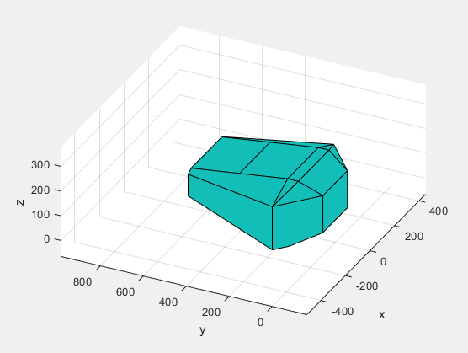
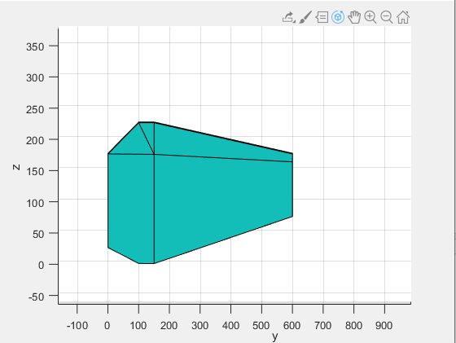
Realtime Binauralizáció fejkövetéssel kiegészítve

Slide 9
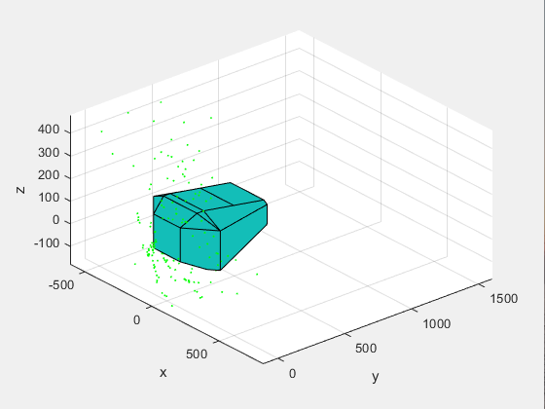
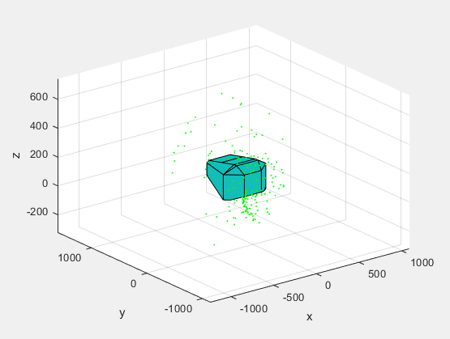
Realtime Binauralizáció fejkövetéssel kiegészítve
Másodrendű visszaverődések – 381 forrás

Slide 10
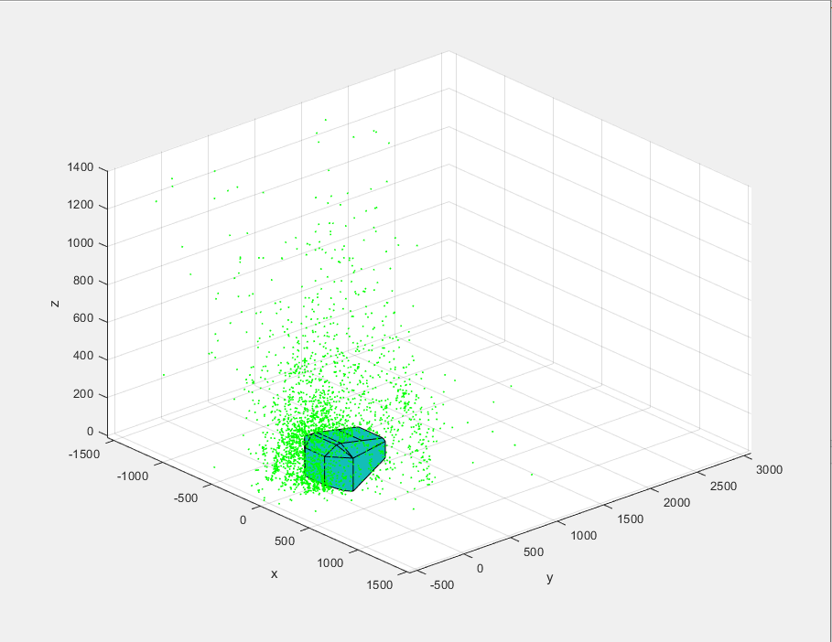
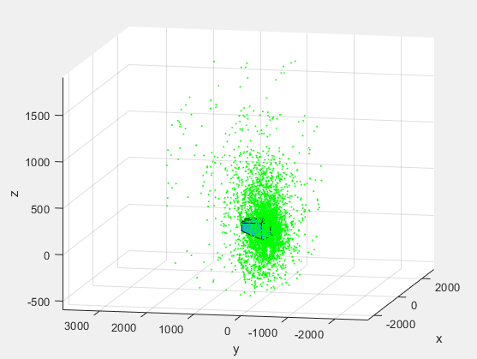
Realtime Binauralizáció fejkövetéssel kiegészítve
Harmadrendű visszaverődések – több mint 7000 forrás

Slide 11
Realtime Binauralizáció fejkövetéssel kiegészítve
További célok a projektben
A hallgató pozíciójától függően
Releváns tükörforrások meghatározása
A szűrők (HRTF, a forrás iránykarakterisztikája, forrástényező) átvitelének meghatározása adott irányokba
A bemeneti jel realtime szűrése
A binauralizáció hatékonyságának növelése
A hallgató pozíciójának követése

